Slide 1
Сложение чисел в пределе 10000
Земцова В.Я.
учитель математики
Коррекционные упражнения

Slide 2
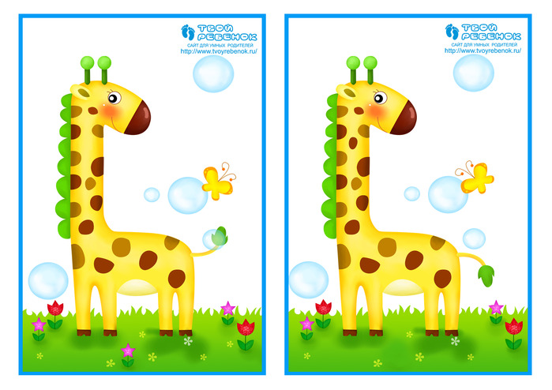
Найди отличия.

Slide 3
Сколько спряталось котят?

Slide 4
УСТНЫЙ СЧЕТ

Slide 5
Сравни числа:
36
201
111
9
430
408
216
629

Slide 6
Найди закономерность. Продолжи числовой ряд.
7, 10,13,....,….,…. ,
5,7,9,….,….,…. ,
24,20,16,….,....,....,
30,25,20,….,….,….,

Slide 7
Назовите компоненты действия сложения. Назовите числа по количеству знаков. Вычислите сумму.
26+32 200+400 3000+2000
41+57 700+200 4000+3000

Slide 8
Вспомните алгоритм письменного сложения трехзначных чисел. Решите примеры.
256+472 173+628
2 5 6
+4 7 2
1 7 3
+ 6 2 8

Slide 9
Сравните слагаемые каждой пары. .
130+432=562 639+147=786
432+130=562 147+639=786
Изменились ли суммы от перестановки слагаемых?
Вывод.
От перестановки мест слагаемых сумма не меняется
Поменяйте местами слагаемые и решите примеры в столбик.
302+474
474+302
954+290
290+954

Slide 10
Рассмотрите примеры. Доведите решение до конца.
429 1237 1359
+ 151 + 7436 + 421
5 0 8 73 17 0
Прочитайте числа второго столбика.
Сколько знаков в каждом числе?
Как называются такие числа?
Сфотографируй и пришли фото.

Slide 11
Решите примеры, сфотографируй и пришли фото
5136 6503 3428 2137 4605
+2344 + 1227 +2152 +7256 +5078
374 1721 1934 87
+9617 + 259 + 9 +1203

Slide 12
Разгадай слово.
1 | 2 | 3 | 4 | 5 | 6 | 7 | 8 | 9 | 10
б | о | т | и | е | к | л | а | и | б

Slide 13
Решите задачу
В библиотеке 1105 книг для детей, а книг для
взрослых на 3655 больше.
Сколько всего книг в библиотеке?
Для детей – 1105 книг
Для взрослых - ? на 3655 больше ?
Реши задачу с вопросами. Сфотографируй и пришли фото.

Slide 14
Задание на дом. https://media.prosv.ru/static/books-viewer/index.html?path=/media/ebook/81791/&pageFrom=187 математика 6 класс страница 187. №754 выполнить с проверкой , сфотографировать и прислать фото в группу.

